Slide 1
“REEMPLAZO DEL DIESEL POR CASCARILLA DE ARROZ PARA GENERACION DE VAPOR”
HUMBERTO E. ACERO
JONNATHAN RODRIGUEZ

Slide 2
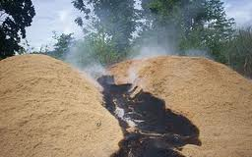
ESTADO DE LA CASCARILLA DE ARROZ EN EL ECUADOR
La cascarilla es un desecho no aprovechado que arroja el proceso del pilado del arroz, bien pudiese ser utilizado como BIOMASA.
Según el MAGAP, 35% de la Cascarilla se utiliza en la Industria florícola y criaderos de animales; el restante es:
Quemado en piladoras
Tirada al borde de las carreteras
Arrojada a los ríos

Slide 3
ESTADO DE LA CASCARILLA DE ARROZ EN EL ECUADOR
Piladoras registradas
1066
La mayoría se encuentran concentradas en las provincias del Guayas y Los Ríos.
La producción de arroz en el 2010, según el MAGAP, fue de 1’165.589 ton. Se prevé al final del 2011 haber tenido una producción de 1’195.852 ton.
El 22% del arroz esta compuesto por cascarilla de arroz (Fuente AGROCALIDAD); Además:
En el 2010 se obtuvieron 256.429 ton de cascarilla. Con esta cantidad se estarían desplazando 627450 BEP (Barriles Equivalentes de Petróleo).

Slide 4
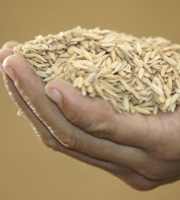
PROPIEDADES DE LA CASCARILLA DE ARROZ
El arroz es un grano de dimensiones no únicas:
4-14 mm de longitud
2-4 mm de ancho
50um de espesor
En base seca, el peso de la cascarilla de arroz oscila entre los 2.944 y 3.563 mg dependiendo del tipo de arroz.
Su densidad es aproximadamente de 1.60 gr/cm3 compactada y 1.42 gr/cm3 sin compactar.

Slide 5
PROPIEDADES DE LA CASCARILLA DE ARROZ
Entre las características mas importantes de cascarilla están:
POROSIDAD
Porcentaje de Poros o huecos presentes en la cascarilla. Compactada es aprox. 26% y sin compactar 54%.
HUMEDAD
Ésta la adquiere conforme la humedad del medio ambiente; afecta el poder calorífico y la cantidad de combustible efectivo. En época no lluviosa oscila entre 6 y 15%
CAPACIDAD CALORIFICA
Es aprox. 15 MJ/Kg. Establece la cantidad de calor que desprende al quemarse una cantidad de masa de combustible.
PORCENTAJE DE CENIZAS
Cantidad de materia NO combustible por kilogramo de masa luego de la combustión completa. Oscila, según análisis, entre 14,83% y 23,94%,

Slide 6
PROPIEDADES DE LA CASCARILLA DE ARROZ
Además están:
. Peso
. Densidad
. Porcentaje de carbono fijo
. Porcentaje de materia volátil

Slide 7
COMPARACION CON EL DIESEL
Siendo el Diesel un combustible fósil, provoca un fuerte daño al medio ambiente porque genera grandes cantidades de CO2, sin embargo en cuanto al poder calorífico, el diesel supera en 3 veces a la cascarilla de arroz.

Slide 8
VENTAJAS Y DESVENTAJAS DEL USO DE LA CASCARILLA DE ARROZ COMO COMBUSTIBLE
VENTAJAS
Disminución de emisiones de CO2
Disminución de la dependencia de abastecimiento de combustible.
Fuente de ingresos adicionales por el aprovechamiento de desechos.
DESVENTAJAS
La utilización de la cascarilla de arroz implica mayor inversión
Posee menor rendimiento energético frente a los combustibles fósiles.
Ocupa gran volumen, implica gastos en transporte y almacenamiento.

Slide 9
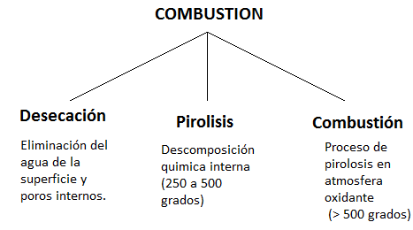
LA COMBUSTION DE LA CASCARILLA

Slide 10
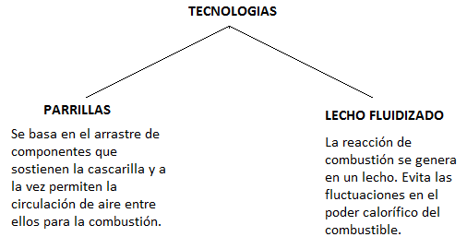
TECNOLOGÍAS PARA LA COMBUSTIÓN DE LA CASCARILLA

Slide 11
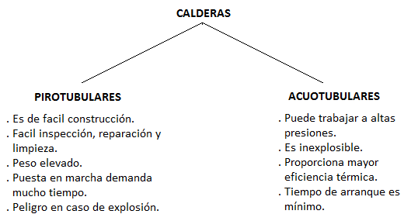
TECNOLOGÍAS PARA LA COMBUSTIÓN DE LA CASCARILLA

Slide 12
PARTES DE UNA CALDERA ACUOTUBULAR
Por sus características, la caldera acuotubular es la mejor opción para la generación de vapor, sus partes principales son:
. Domo
. Sobrecalentador
. Precalentador de aire
. Economizador
. Captador de Hollín
. Cámara de Combustión
. Aislamiento térmico
. Chimenea.

Slide 13
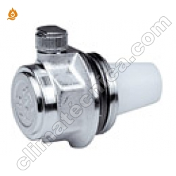
PARTES DE UNA CALDERA ACUOTUBULAR
Además están los accesorios como:
Válvulas de seguridad
Válvulas de purga
Válvulas de control
Válvulas de corte
Indicadores de temperatura
Indicadores de presión
Transmisores de flujo
Indicadores de nivel.

Slide 14
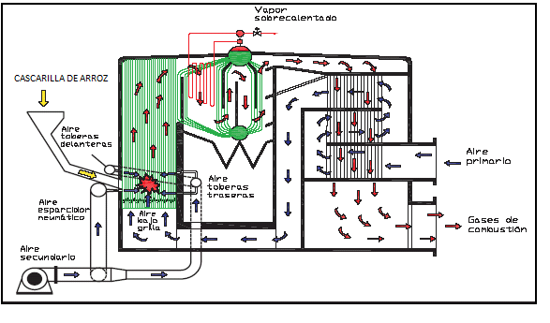
FUNCIONAMIENTO BASICO DE UNA CALDERA ACUOTUBULAR

Slide 15
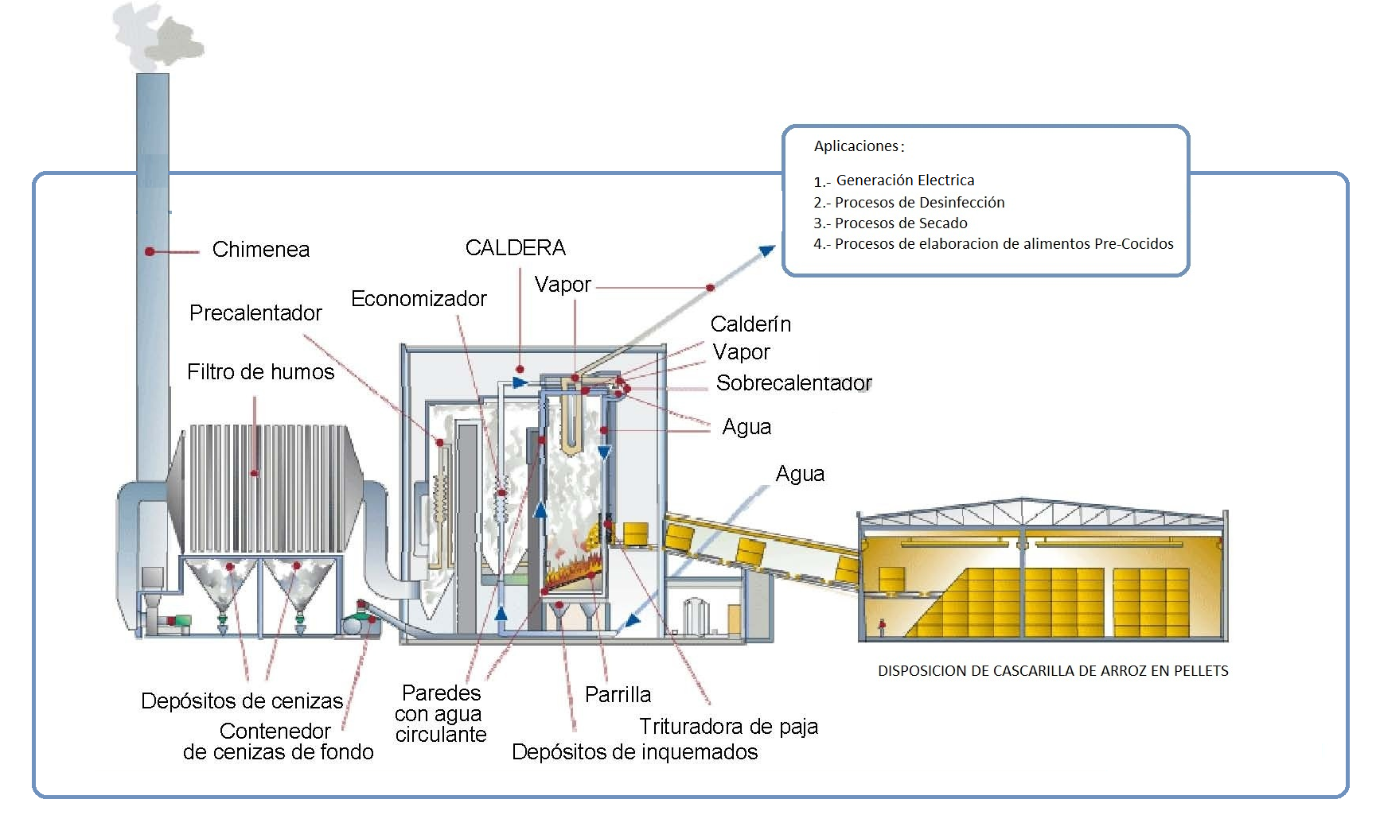
ESQUEMA PARA UN SISTEMA DE GENERACION DE VAPOR

Slide 16
ASPECTOS ECONOMICOS
Entre los aspectos económicos mas importantes a considerar están la EFICIENCIA y la INFRAESTRUCTURA.
En ambas, El Diesel es muy superior a la cascarilla de arroz; los equipos para un sistema de generación de vapor a base de BIOMASA son mucho mas costosos.
Sin embargo, una buena alternativa para la rentabilidad de un proyecto que involucre la utilización de biomasa, es la VENTA DE BONOS DE CARBONO

Slide 17
ASPECTOS ECONOMICOS
Si se considerara, un proyecto de utilización de Biomasa (cascarilla de arroz) para generación de vapor, como un Mecanismo de Desarrollo Limpio (MDL), se deberían tener en cuenta los siguientes factores:
. Disminución de emisiones de gases con efecto invernadero
. Aportación al progreso sostenible
. Localización
. Monitoreo
. Escenario Línea Base

Slide 18
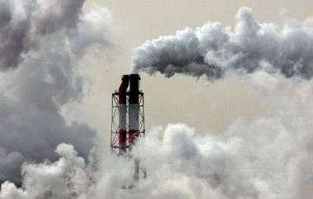
ASPECTOS ECONOMICOS
VENTA DE BONOS DE CARBONO
Los bonos de carbono son un mecanismo internacional de descontaminación para reducir las emisiones contaminantes al medio ambiente.
El sistema ofrece incentivos económicos para que empresas privadas contribuyan a la mejora de la calidad ambiental y se consiga regular la emisión generada por sus procesos productivos, considerando el derecho a emitir CO₂ como un bien canjeable y con un precio establecido en el mercado.

Slide 19
ASPECTOS ECONOMICOS
COSTOS
C. DE INVERSIÓN
. Caldera
. Traslado de maquinaria hasta la
planta
. Impuestos de ley.
. Sistema de tratamiento de agua
. Filtro de humos
. Método de transporte de la
cascarilla hasta la caldera
. Técnica de dosificación de la
cascarilla
. Bodegas de cascarilla
. Construcción y puesta en
funcionamiento.
C. DE GENERACIÓN DE VAPOR
. Combustible
. Suministros alcantarillado y
agua primaria
. Tratamiento del agua de
alimentación
. Energía eléctrica de las
bombas abastecimiento de
agua
. Energía eléctrica de los
ventiladores de aire de
incineración
. Depósitos de cenizas
. Recursos humanos y
materiales de manutención

Slide 20
ASPECTOS ECONOMICOS
COMPARACION DE COSTOS
Tomando en cuenta idealmente como factor determinante en los costos, únicamente el combustible utilizado, se tiene:
COSTO PARA PRODUCIR 1000 LBS DE VAPOR CON DIESEL
El precio para obtener 1 libra de vapor usando como carburante el diesel, comprendería el cálculo siguiente:
Es decir que generar 1000 libras de vapor valdrá alrededor de 9.5 Dólares.

Slide 21
ASPECTOS ECONOMICOS
COSTO PARA PRODUCIR 1000 LBS DE VAPOR CON CASCARILLA DE ARROZ
El precio para obtener 1 libra de vapor usando como como combustible ahora la cascarilla de arroz, comprendería el cálculo siguiente:
Esto muestra que actualmente generar las mismas 1000 libras de vapor valdría 1.012 Dólares, esto involucra un ahorro considerable en combustible.

Slide 22
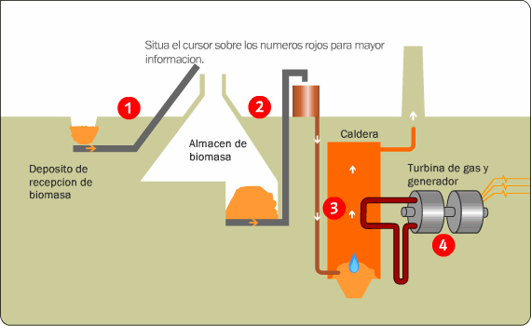
RENTABILIDAD ECONOMICA DE LA GENERACION DE VAPOR
El vapor obtenido puede ser objeto de diversas aplicaciones, una de ellas que ya ha sido mencionada es la elaboración de alimentos pre-cocidos. A continuación presentamos un análisis financiero para determinar la rentabilidad de la sustitución del diesel por la cascarilla de arroz para la generación de vapor utilizado para la elaboración de arroz pre-cocido (parbolizado).

Slide 23
RENTABILIDAD ECONOMICA DE LA GENERACION DE VAPOR
TOMANDO EN CUENTA UN PROYECTO DE GENERACIÓN DE VAPOR EXISTENTE PODEMOS DETERMINAR LA RENTABILIDAD DE SUSTITUIR EL DIESEL POR LA CASCARILLA DE ARROZ.
CASO DE ESTUDIO
GENERACIÓN DE VAPOR UTILIZANDO CASCARILLA DE ARROZ COMO COMBUSTIBLE PARA LA ELABORACIÓN DE ARROZ PARBOLIZADO

Slide 24
RENTABILIDAD ECONOMICA DE LA GENERACION DE VAPOR

Slide 25
RENTABILIDAD ECONOMICA DE LA GENERACION DE VAPOR

Slide 26
RENTABILIDAD ECONOMICA DE LA GENERACION DE VAPOR

Slide 27
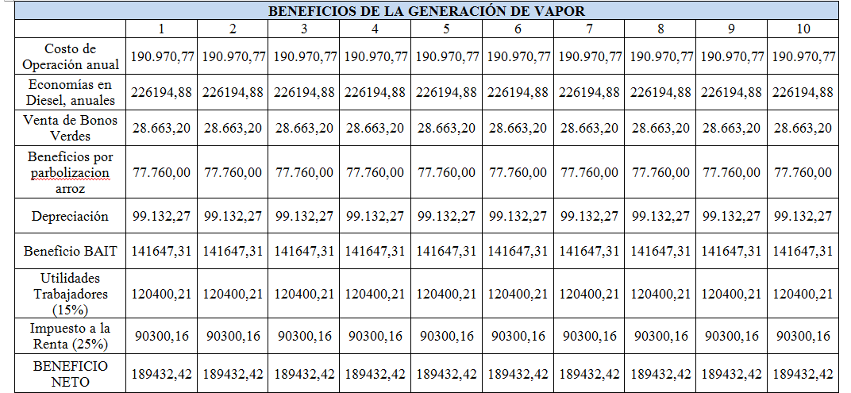
RENTABILIDAD ECONOMICA DE LA GENERACION DE VAPOR

Slide 28
RENTABILIDAD ECONOMICA DE LA GENERACION DE VAPOR

Slide 29
CONCLUSIONES
La generación de vapor con cascarilla de arroz es viable técnicamente, sin embargo financieramente es necesario analizar los requerimientos específicos del sistema para poder emprenderlo.
El desarrollo de proyectos ambientales con la utilización de energías renovables creara además de beneficios con el ecosistema, mas oportunidades de empleo y brindara un entorno laboral seguro sin peligro de exposiciones que comprometan la salud de los trabajadores.

Slide 30
CONCLUSIONES
El contexto básico en el cual se debe analizar la utilización de la cascarilla de arroz como fuente de energía alternativa debe situarse en las reales condiciones imperantes en el país como son los precios relativos de la energía; la disponibilidad de cascarilla; y la existencia de equipamientos aptos para la conversión energética.
La utilización de fuentes alternativas de energía que no son hidrocarburos representan un beneficio económico para el país ya que la menor importación, en nuestro caso del Diesel, provoca una disminución del flujo de divisas fuera de nuestro territorio.

Slide 31
RECOMENDACIONES
Implementar regulaciones para reducir la disposición incontrolada de los residuos de la cascarilla de arroz y para impulsar el uso energético de estos residuos en todos los casos en que ello sea factible.
Interesar a las cámaras empresarias y cooperativas orientadas al sector arrocero en el tema de la generación de vapor y electricidad a partir de la cascarilla, explicitando los beneficios que se derivan de la utilización eficiente de este recurso.

Slide 32
RECOMENDACIONES
Ampliar el reconocimiento de la cascarilla de arroz como una fuente energética moderna, para la generación de energía térmica y eléctrica y consolidar el desarrollo tecnológico en este campo.
Promover eventos y actividades, así como proyectos demostrativos sobre la utilización de este recurso renovable.

Slide 33
GRACIAS

